Slide 1
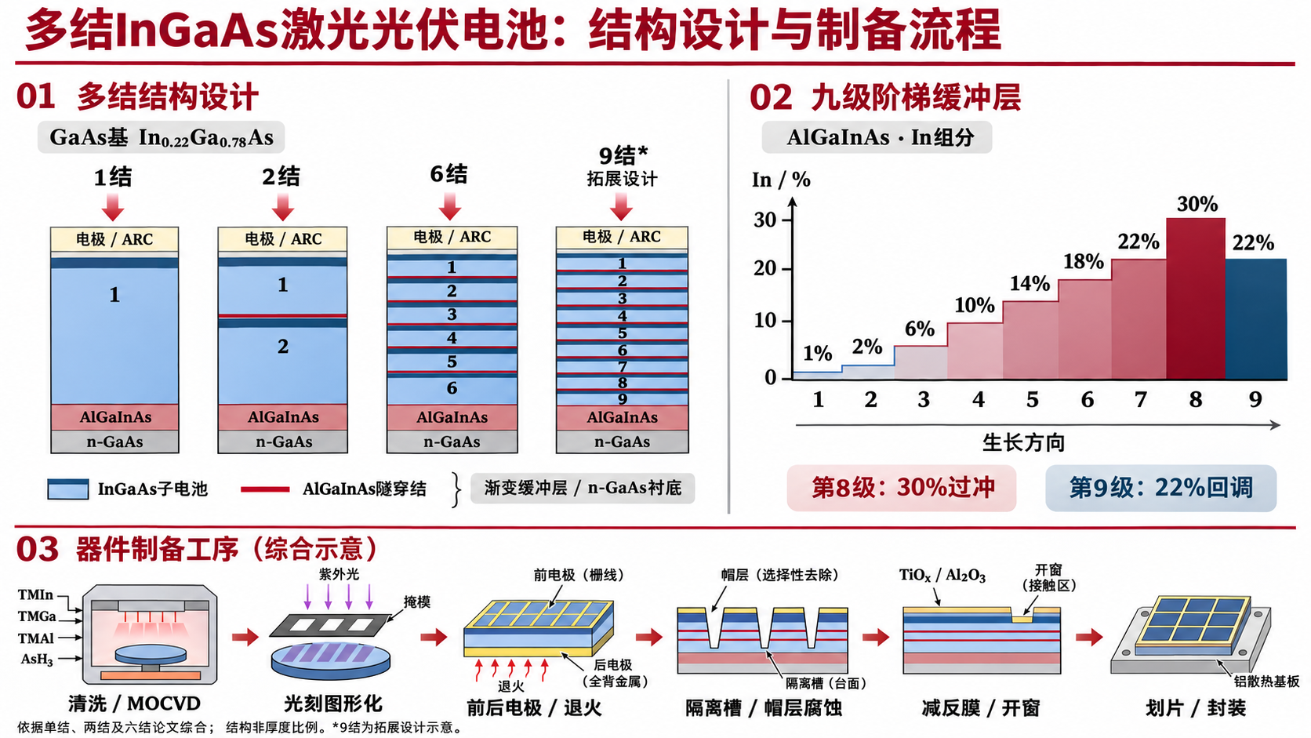
Notes:
这页把团队的器件设计与制备路线放在一起。左侧采用模块化外延结构示意：在GaAs平台上，通过InGaAs子电池的纵向串联，从单结扩展到两结和六结；九结在这里作为同一技术路线的拓展设计展示，不表示这三篇论文已经完成九结器件的性能验证。图中蓝色单元代表子电池，红色细层代表相邻子电池间的AlGaInAs隧穿连接。为便于比较，图形并非按厚度比例绘制，完整的反型隧穿结和外延层细节仍以各篇论文为准。
右侧展开的是两结、六结论文给出的AlGaInAs九级阶梯渐变缓冲层。沿生长方向，In组分从1%、2%、6%、10%、14%、18%、22%，升至30%的过冲层，再回调到22%的目标组分。最后一级回调必须与第八级过冲区分。这种设计用于释放晶格失配应力，为In0.22Ga0.78As吸收层提供外延基础。三篇论文的缓冲层掺杂及具体生长参数并不完全相同，本页不把它们合并为同一套参数。
下方用六个工艺模块概括从衬底清洗和MOCVD外延，到光刻图形化、金属电极及欧姆接触、隔离和帽层腐蚀、双层减反膜与开窗，再到划片封装的路线。各器件的刻蚀与金属化先后顺序应按各自掩膜流程调整，这里是一张综合工艺示意。两结论文给出的减反膜为Ti2O3/Al2O3；单结与六结论文采用TiOx/Al2O3，因此页面以TiOx作通用材料标注，不混用具体膜厚。
出处核对：单结稿《高效率1064 nm激光光伏电池设计与制备研究》1.1–1.3节；两结论文《1 μm波段晶格异变激光电池制备及性能测试》图1、1.1–1.2节，DOI: 10.3969/j.issn.1002-087X.2026.08.022；六结论文《Design and fabrication of high-efficiency lattice-mismatched six-junction In0.22Ga0.78As laser power converters for 1064 nm remote power transmission》2.1–2.2及3.1–3.2节，DOI: 10.1140/epjs/s11734-026-02453-1。

